Slide 1
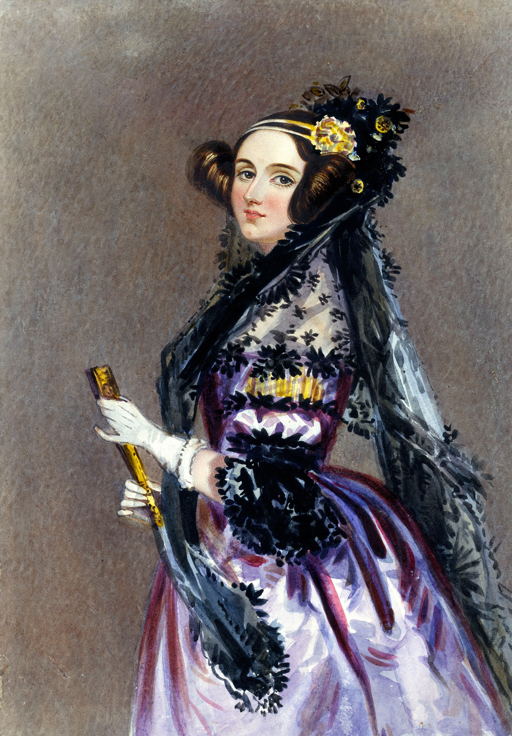
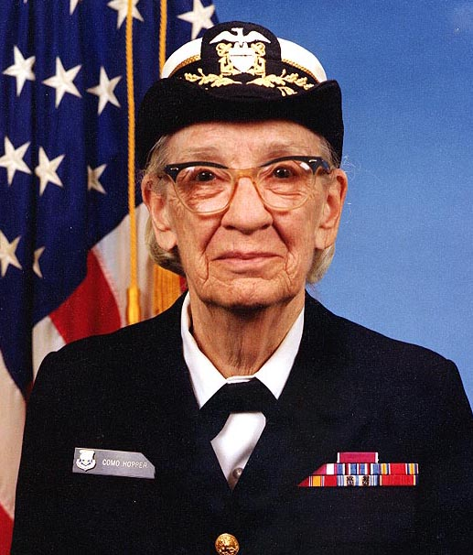
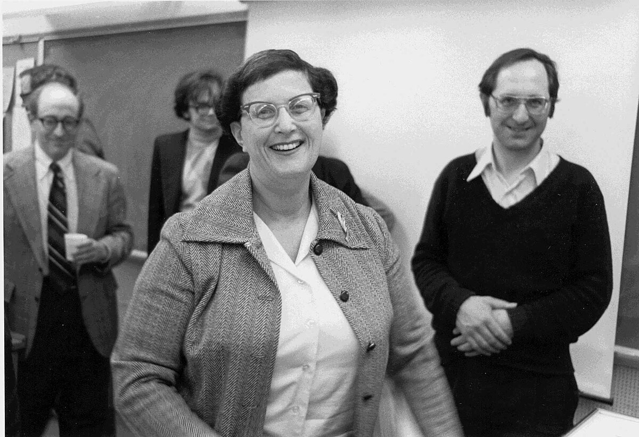
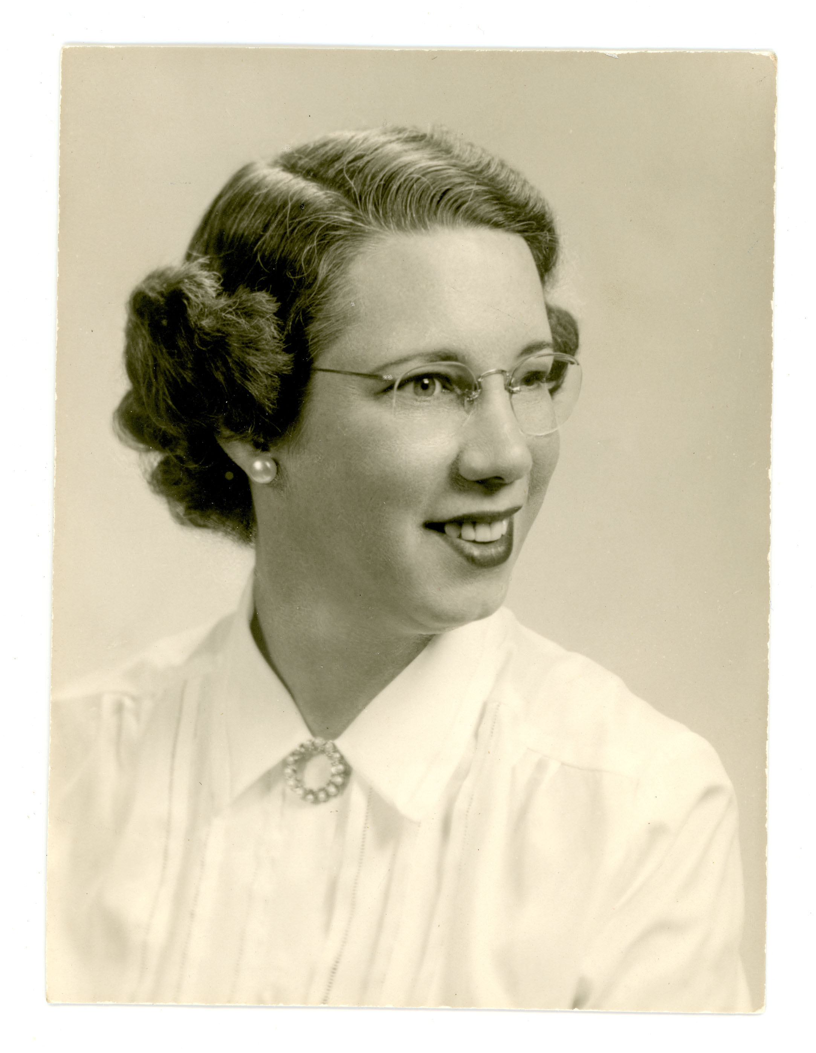
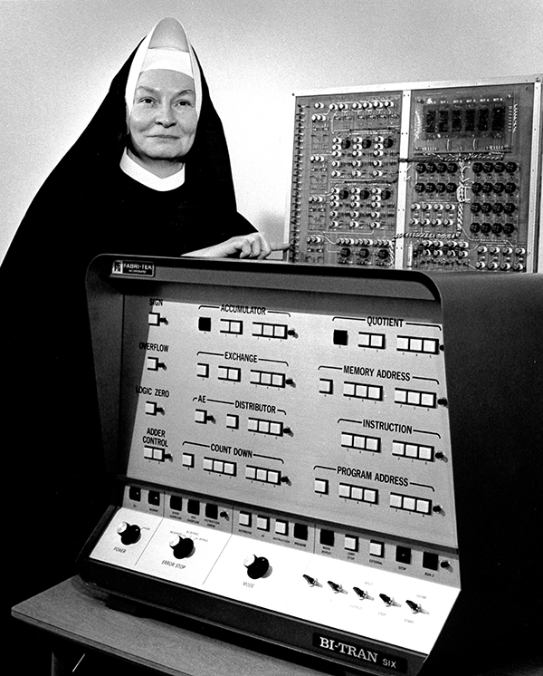
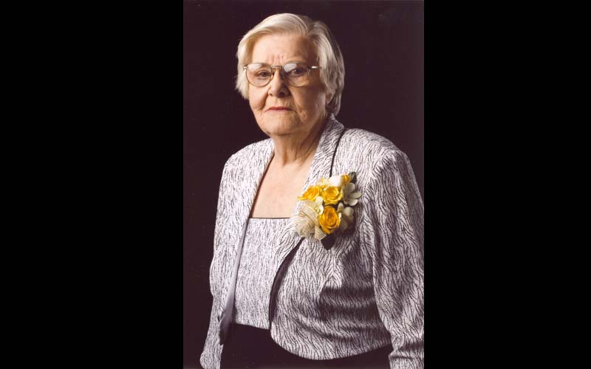
A portrékon keresztül jobban látszik, hogy a programozás története kezdettől sokkal vegyesebb volt, mint ahogy ma gyakran elképzeljük.
Női
informatikus
úttörők
Ada Lovelace • Grace Hopper • Jean E. Sammet • Betty Holberton • Mary Kenneth Keller • Jean Bartik
Ada Lovelace
Grace Hopper
Jean E.
Betty Holberton
Mary Kenneth
Jean Bartik
Női informatikus úttörők
Notes:
[Sources] Style inspiration: - User-uploaded reference presentation in this conversation. Images: - https://upload.wikimedia.org/wikipedia/commons/a/a4/Ada_Lovelace_portrait.jpg - https://upload.wikimedia.org/wikipedia/commons/5/55/Grace_Hopper.jpg - https://upload.wikimedia.org/wikipedia/commons/thumb/1/1f/Jean_Sammet_UMD_1979.jpg/1200px-Jean_Sammet_UMD_1979.jpg - https://upload.wikimedia.org/wikipedia/commons/b/bd/Betty-Holbeton-circa-1950s-600dpi.jpg - https://onwisconsin.uwalumni.com/content/uploads/2019/05/Sister-Mary-Kenneth-Keller1.jpg - https://www.nwmissouri.edu/archives/computing/albums/Jean-LaterYears/ImageJ5.jpg [/Sources]

Slide 2
Ada Lovelace
1815–1852 • Az algoritmikus gondolkodás úttörője
Miért fontos?
Ő volt az első, aki felismerte: egy számológépnek tervezett gép szimbólumokat és szabályokat is kezelhet.
Első publikált algoritmus
A gép több lehet, mint számológép
1843-as jegyzeteiben lépésről lépésre leírta, hogyan számolhatná ki az Analytical Engine a Bernoulli-számokat.
Azt írta, hogy a gép nemcsak számokkal, hanem bármilyen jelrendszerrel is dolgozhat, ha szabályok írják le őket.
A modern informatika előképe
Ez a gondolat tette őt a programozás és az általános célú számítógép egyik legkorábbi elméleti alakjává.
Kulcsfigura a számítástechnika történetében
Analytical Engine
Bernoulli-számok
első algoritmus
A programozás története nem mellékszereplőkkel, hanem alapító figurákkal írta be a nőket a digitális korszakba.
Női informatikus úttörők
Notes:
[Sources] Claims: - https://www.britannica.com/biography/Ada-Lovelace - https://www.britannica.com/story/ada-lovelace-the-first-computer-programmer Image: - https://upload.wikimedia.org/wikipedia/commons/a/a4/Ada_Lovelace_portrait.jpg [/Sources]

Slide 3
Grace Hopper
1906–1992 • A fordítóprogramok és a COBOL korszakának ikonja
Miért fontos?
Hopper tette hihetővé, hogy a számítógépeket emberközelibb, magasabb szintű nyelveken is lehet vezérelni.
Mark I és haditengerészeti munka
Compiler-szemlélet
A Harvard Mark I körül végzett programozói munkája a korai nagygépes számítás egyik meghatározó fejezete volt.
Az 1950-es években olyan fordítóprogramokon dolgozott, amelyek megnyitották az utat a gépközeli kód és az emberi nyelv közötti fordítás felé.
COBOL és „debugging”
A Flow-Matic nagy hatással volt a COBOL-ra, a hozzá kapcsolódó molyos történet pedig legendássá tette a „debugging” kifejezést.
Kulcsfigura a számítástechnika történetében
Harvard Mark I
compiler
COBOL
A programozás története nem mellékszereplőkkel, hanem alapító figurákkal írta be a nőket a digitális korszakba.
Női informatikus úttörők
Notes:
[Sources] Claims: - https://www.britannica.com/biography/Grace-Hopper - https://www.britannica.com/technology/compiler Image: - https://upload.wikimedia.org/wikipedia/commons/5/55/Grace_Hopper.jpg [/Sources]

Slide 4
Jean E. Sammet
1928–2017 • A programnyelvek rendszerezője és formálója
Miért fontos?
Sammet munkája megmutatta, hogy a szoftver fejlődését nemcsak gépek, hanem nyelvek, szabványok és közösségek is alakítják.
FORMAC
COBOL-kapcsolat
Az IBM-nél a FORMAC fejlesztésének vezető alakja volt: ez az egyik első, széles körben használt nyelv volt szimbolikus algebrai műveletekre.
A vállalati informatikát meghatározó COBOL korai kialakításában is szerepet vállalt, így a szoftver ipari méretezésében is.
Szakmai vezető
Az ACM első női elnökeként és a programnyelvek történetéről írt alapmű szerzőjeként nemcsak fejlesztő, hanem tudástérképező is volt.
Kulcsfigura a számítástechnika történetében
IBM
FORMAC
ACM-elnök
A programozás története nem mellékszereplőkkel, hanem alapító figurákkal írta be a nőket a digitális korszakba.
Női informatikus úttörők
Notes:
[Sources] Claims: - https://cacm.acm.org/news/in-memoriam-jean-e-sammet-1928-2017/ - https://history.computer.org/pioneers/sammet.html - https://spectrum.ieee.org/jean-sammet-accidental-computer-programmer Image: - https://upload.wikimedia.org/wikipedia/commons/thumb/1/1f/Jean_Sammet_UMD_1979.jpg/1200px-Jean_Sammet_UMD_1979.jpg [/Sources]

Slide 5
Betty Holberton
1917–2001 • Az ENIAC-tól a felhasználható szoftvereszközökig
Miért fontos?
Holberton pályája azt mutatja, hogy a programozás már a kezdetektől kreatív problémamegoldás és rendszertervezés volt.
Az ENIAC egyik eredeti programozója
BINAC és UNIVAC
A világ első általános célú elektronikus számítógépét nemcsak kezelte, hanem kézzel huzalozva és kapcsolózva „programozta”.
A háború után a BINAC és a UNIVAC körüli fejlesztésekben dolgozott, vagyis átkötötte a hadikorszakot a kereskedelmi számítógépek világával.
Korai szoftvereszközök
Nevéhez fűződnek olyan gyakorlati ötletek és eszközök, amelyek a hibakeresést, az adatrendezést és az emberbarátabb géphasználatot segítették.
Kulcsfigura a számítástechnika történetében
ENIAC
UNIVAC
korai eszközök
A programozás története nem mellékszereplőkkel, hanem alapító figurákkal írta be a nőket a digitális korszakba.
Női informatikus úttörők
Notes:
[Sources] Claims: - https://www.witi.com/articles/977/Female-Firsts%3A-Betty-Holberton-and-the-ENIAC/ - https://www.route-fifty.com/digital-government/2002/01/computer-pioneer-betty-holberton-dies-at-84/288261/ - https://en.wikipedia.org/wiki/Betty_Holberton Image: - https://upload.wikimedia.org/wikipedia/commons/b/bd/Betty-Holbeton-circa-1950s-600dpi.jpg [/Sources]

Slide 6
Mary Kenneth Keller
1913–1985 • Az informatikai oktatás és hozzáférés úttörője
Miért fontos?
Keller számára a számítógép nem elit eszköz, hanem oktatási és társadalmi hozzáférést bővítő technológia volt.
Történelmi doktori fokozat
Korai oktatási programok
1965-ben az elsők között, és az első amerikai nőként szerzett PhD-fokozatot számítástudományból.
A Dartmouth körüli számítógépes oktatási közegben dolgozott, és következetesen azt képviselte, hogy a programozást széles körben tanítani kell.
Clarke College
A Clarke College-on megalapította a számítástechnikai tanszéket, amelyet húsz éven át vezetett, különösen bátorítva a női hallgatókat.
Kulcsfigura a számítástechnika történetében
PhD • 1965
Clarke College
oktatási úttörő
A programozás története nem mellékszereplőkkel, hanem alapító figurákkal írta be a nőket a digitális korszakba.
Női informatikus úttörők
Notes:
[Sources] Claims: - https://www.cs.wisc.edu/2019/03/18/2759/ - https://www.computer.org/volunteering/awards/cse-undergrad-teaching/about-mary-kenneth-keller - https://onwisconsin.uwalumni.com/on-alumnae-mary-kenneth-keller/ Image: - https://onwisconsin.uwalumni.com/content/uploads/2019/05/Sister-Mary-Kenneth-Keller1.jpg [/Sources]

Slide 7
Jean Bartik
1924–2011 • Az ENIAC-tól a tárolt programig
Miért fontos?
Jean Bartik már a legelső számítógépeknél olyan munkát végzett, amit ma magabiztosan szoftverfejlesztésnek neveznénk.
Az ENIAC hat programozója között
Tárolt programú áttörés
A kiválasztott hat női programozó egyikeként saját maguknak kellett megtanulniuk, hogyan viselkedik és hogyan „tanítható” a gép.
1947-ben részt vett abban a munkában, amely az ENIAC-ot tárolt programú géppé alakította, ez korszakos lépés volt.
Átvezetés a kereskedelmi korszakba
Később a BINAC és a UNIVAC I fejlesztésében is dolgozott, így a háborús számítástechnikát a polgári felhasználás felé vitte tovább.
Kulcsfigura a számítástechnika történetében
ENIAC Six
stored-program
UNIVAC I
A programozás története nem mellékszereplőkkel, hanem alapító figurákkal írta be a nőket a digitális korszakba.
Női informatikus úttörők
Notes:
[Sources] Claims: - https://computerhistory.org/profile/jean-jennings-bartik/ - https://www.lindahall.org/about/news/scientist-of-the-day/jean-jennings-bartik/ - https://www.nwmissouri.edu/archives/computing/index.htm Image: - https://www.nwmissouri.edu/archives/computing/albums/Jean-LaterYears/ImageJ5.jpg [/Sources]

